Slide 1
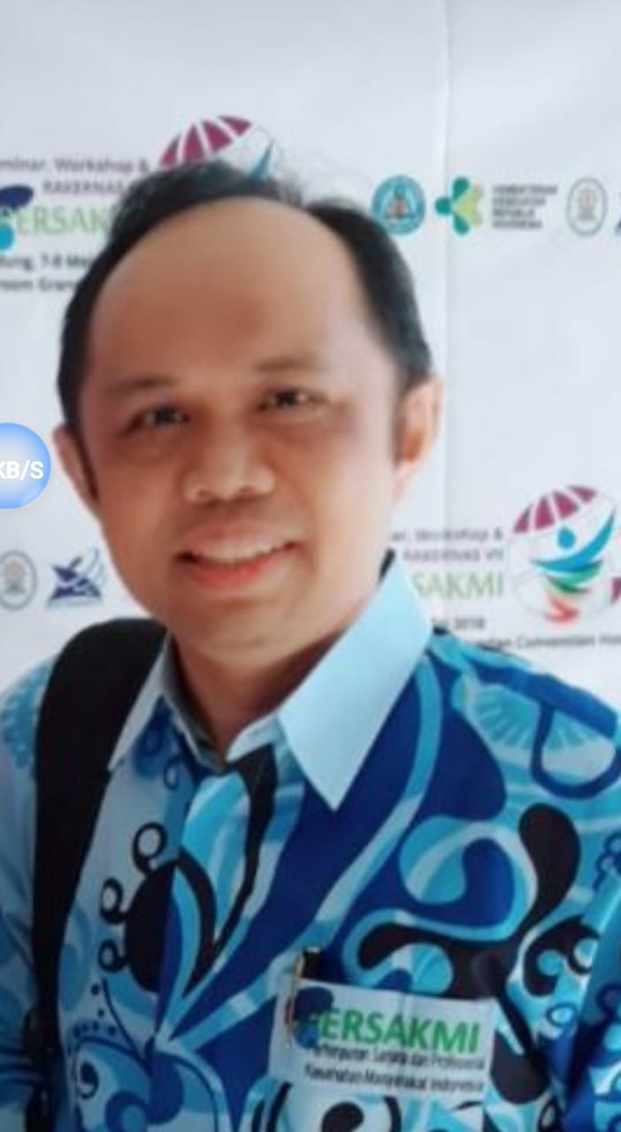
PERAN DAN TANTANGAN SKM DI ERA JAMINAN KESEHATAN NASIONAL
Semarang, 16 Oktober 2018
Prof. Dr. Ridwan Amiruddin, SKM, M.Kes, M.Sc.PH
Ketua Umum PERSAKMI
Ketua Prodi Doktoral IKM - FKM UNHAS
Ketua Perhimpunan Ahli Epidemiologi Indonesia Cab.Sul-Sel
Email: ridwan.amiruddin@gmail.com, Mobile: 08164384965

Slide 2
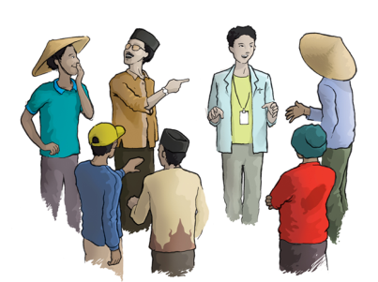
OUTLINE
Gambaran Fakta Kesehatan Global
Tenaga Kesehatan
Di Indonesia
Tantangan
Strategi
Overview Ketersediaan SKM

Slide 3
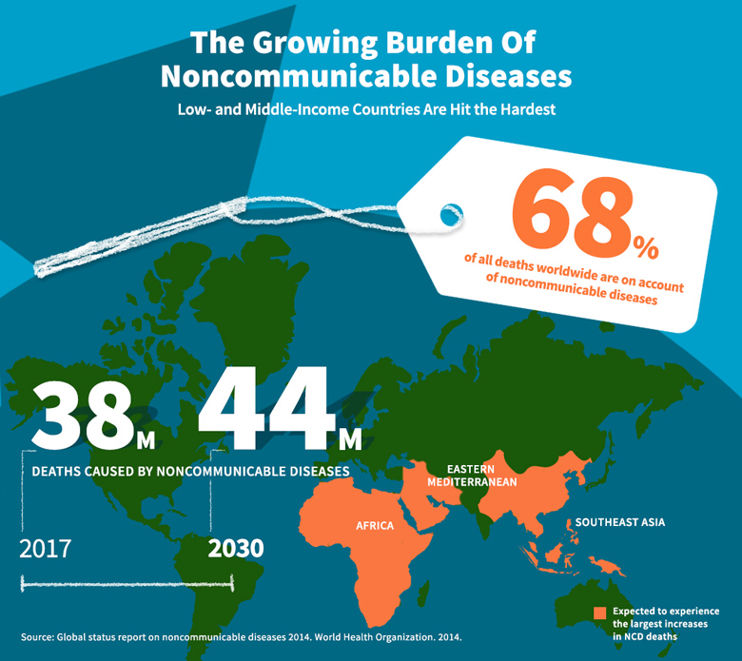

Slide 4
2017

Slide 5
2016
10 Most Important Public Health Problems And Concerns
Ancaman Kesehatan Masyarakat Meningkat Secara Signifikan Baik Frekuensi Maupun Ukuran

Slide 6
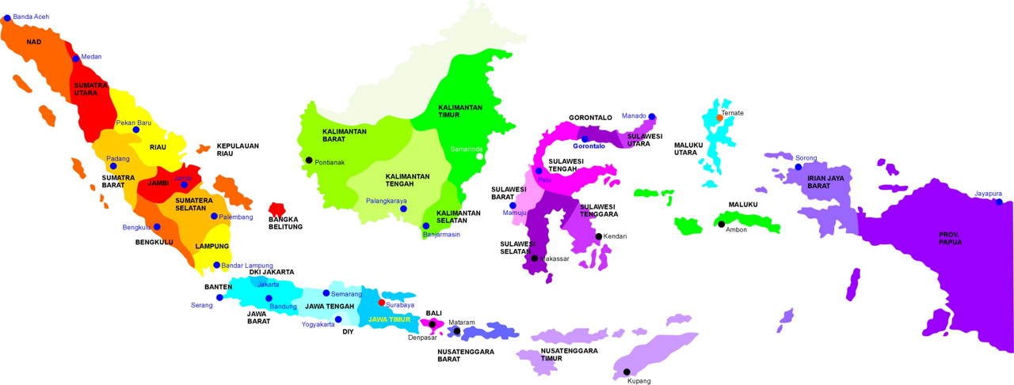
NCD PROGRESS MONITOR 2017
BY WHO

Slide 7
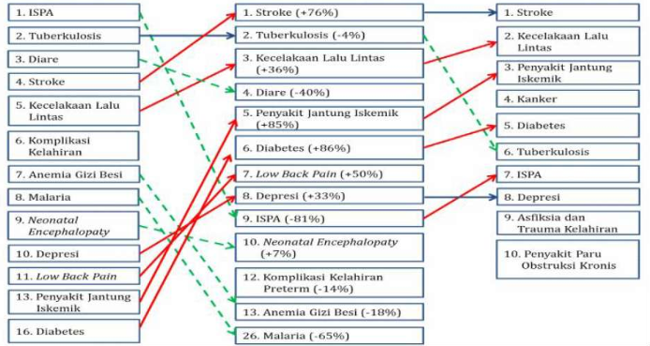
Perubahan Beban Penyakit 1990 –2010 Dan 2015
Di INDONESIA
PERINGKAT TAHUN 1990
PERINGKAT TAHUN 2010
PERINGKAT TAHUN 2015

Slide 10
KESEHATAN IBU DAN ANAK

Slide 11
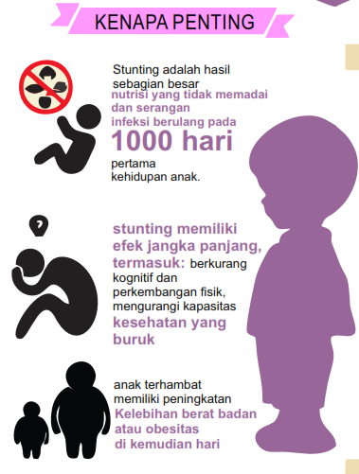
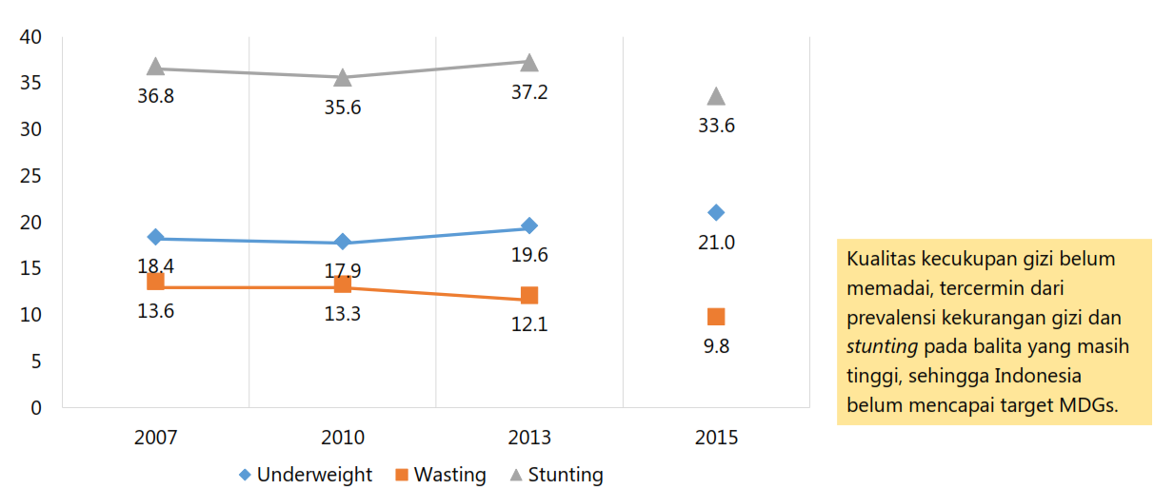
STATUS GIZI DI INDONESIA
Sumber: Riskesdas 2007, 2010 & 2013 dan Hasil Sementara Sirkesnas 2016

Slide 12
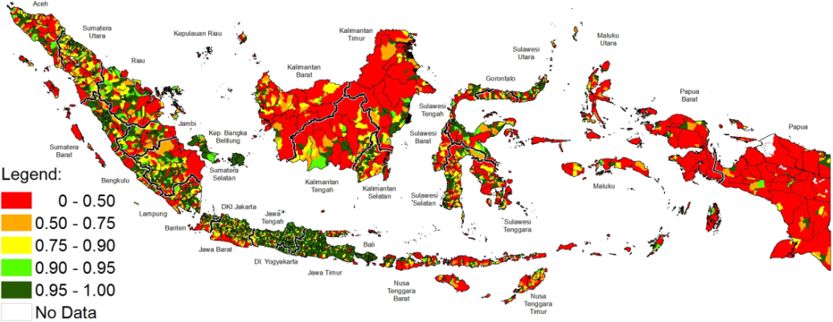
LAYANAN KESEHATAN
LAYANAN PRIMER:
Relatif sudah lebih baik, kecuali di Timur
LAYANAN SEKUNDER:
Masih mengkhawatirkan, kecuali Jawa
Akses terhadap layanan sekunder masih memprihatinkan. Akses ke Rumah Sakit pada Kecamatan di Pedesaan: 51% dari populasi (urban: 91%)
Akses terhadap layanan primer cukup baik (meskipun ada kesenjangan antar daerah)
Dengan akses yang terbatas, maka Kelas Menengah menghadapi kerentanan yang tinggi
BPJS Kesehatan harus menyediakan sistem yang dapat melindungi Kelas Menengah Indonesia.
Pemerintah menyediakan sistem/skema perlindungan yang dapat diikuti oleh seluruh kelompok masyarakat.
Tanggung jawab Premi oleh Pemerintah adalah untuk kelompok miskin & rentan (bukan Kelas Menengah), serta pegawai Pemerintah

Slide 13
MDGs dan SDGs terkait Kesehatan
Transisi SDGs merupakan penyempurnaan dari MDGs
Penyempurnaan Prioritas reformasi kesehatan dalam mendukung pencapaian SDGS terutama pada poin 3 ini salah satunya dengan mewujudkan jaminan kesehatan UNIVERSAL COVERAGE tahun 2019

Slide 14
SDG 3 “Menggalakkan hidup sehat dan mendukung kesejahteraan untuk semua usia”. Tujuan : Target Kesehatan untuk SDG 3 “Goal Health Target”
3.1 Pada tahun 2030, Maternal Mortality Ratio secara global menurun kurang dari 70 per 100,000 kelahiran hidup
3.2 Pada tahun 2030, mengakhiri kematian bayi yang baru lahir dan anak di bawah 5 tahun yang dapat dicegah, semua negara menargetkan untuk mengurangi angka kematian neonatal setidaknya serendah 12 per 1,000 kelahiran hidup dan di bawah-5 kematian setidaknya serendah 25 per 1,000 kelahiran hidup
3.3 Pada tahun 2030, mengakhiri epidemi AIDS, tuberkulosis, malaria dan penyakit tropis yang terabaikan dan memerangi hepatitis, water-borne diseases dan penyakit menular lainnya
3.4 Pada tahun 2030, mengurangi sepertiga kematian dini dari penyakit tidak menular melalui pencegahan dan pengobatan dan mempromosikan kesehatan mental dan kesejahteraan
3.5 Memperkuat pencegahan dan pengobatan penyalahgunaan zat, termasuk penyalahgunaan obat narkotika dan bahaya penggunaan alkohol

Slide 15
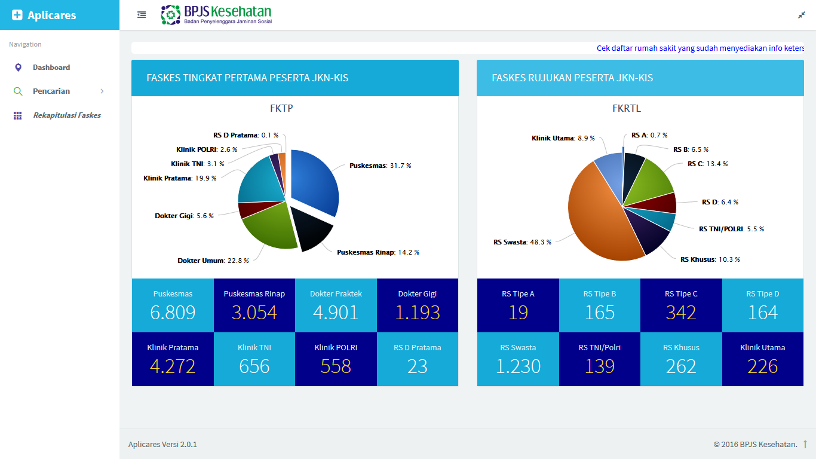
Kondisi
Kepesertaan & Faskes Saat ini
Target Kepesertaan JKN-KIS tahun 2019 diharapkan mencapai 95% penduduk Indonesia. Selaras dengan RPJMN tahun 2019
Masih ada 21% jiwa yang belum memiliki JKN
Peserta Program JKN Per 1 Maret 2018 →193.535.881 Jiwa atau ± 74% dari total penduduk Indonesia

Slide 16
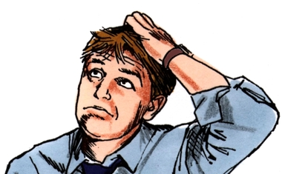
Inti permasalahan pentingnya JKN
Setidaknya setengah dari populasi dunia masih belum memiliki cakupan layanan kesehatan esensial.
Sekitar 100 juta orang masih tergolong dalam“kemiskinan ekstrim” (hidup dengan $ 1,90 atau kurang setiap harinya)
Dimana Peran Tenaga Kesmas dalam Menyelesaikan atau Meminimalisir Segala Permasalahan Tersebut?
Lebih dari 800 juta orang (hampir 12% populasi dunia) menghabiskan setidaknya 10% dari anggaran rumah tangga untuk membayar perawatan kesehatan.

Slide 17
TENAGA KESEHATAN
DI INDONESIA

Slide 18
Pelayanan Kedokteran
Tenaga
Pelayanan Gizi
Tenaga Gizi
Pelayanan lain
Tenaga Lain sesuai pendidikan
Pelayanan Keperawatan
Pelayanan Farmasi
Pelayanan Kebidanan
Pelayanan Kesehatan Masyarakat
Tenaga Perawat
Apoteker/Farmasi
Bidan
Tenaga Kesmas = SKM
Dokter
Sumber : UU Kesehatan, UU tenaga kesehatan, PMK 33/2015, & PMK 75/2014, Renstra kemkes 2015-2019

Slide 19
PELAYANAN KESEHATAN
Suatu kegiatan dan/atau serangkaian kegiatan yankes yang lebih mengutamakan kegiatan yang bersifat promosi kesehatan
Promotif
Preventif
Suatu kegiatan pencegahan terhadap suatu masalah kesehatan/penyakit
TINGKAT PENCEGAHAN
1
2
3
PRIMER
SEKUNDER
TERSIER

Slide 20
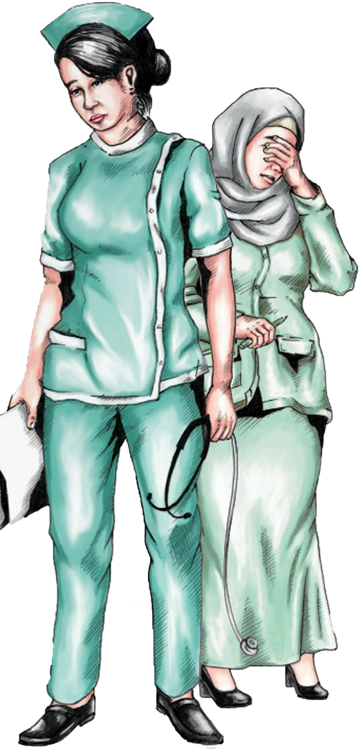
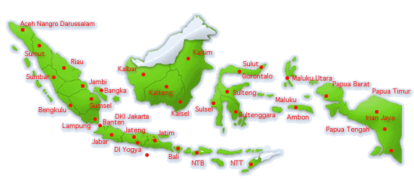
KONDISI UMUM
ISU UTAMA
Kurang meratanya persebaran tenaga kesehatan, terutama di DTPK
Keterbatasan Tenaga Kesehatan di fasilitas pelayanan kesehatan primer, sekunder, dan tersier, terutama terjadi di DTPK
1
2
Masih ditemukan PKM dan RS yang tdk lengkap Jumlah & Jenis Tenaga Kesehatannya.
Kendala Geografis juga menyebabkan keterbatasan akses pelayanan kesehatan
Turn Over Tenaga Kesehatan di beberapa daerah tinggi, Retensi Tenaga Kesehatan rendah.
3
4
Insentif Tenaga Kesehatan belum memadai
Kualitas pelayanan belum optimal karena masih ada Faskes dasar yang belum memenuhi standar kesiapan pelayanan dan standar pelayanan kesehatan
Pengembangan kemampuan Tenaga Kesehatan yang sesuai dengan perkembangan Iptek belum optimal.
5

Slide 21
Meningkatkan Ketersediaan, Penyebaran, dan Kualitas
Sumber Daya Manusia Kesehatan
1
Pemenuhan kebutuhan tenaga kesehatan di fasilitas pelayanan kesehatan dengan prioritas di daerah terpencil, perbatasan dan kepulauan (DTPK) melalui penempatan tenaga kesehatan yang baru lulus (affirmative policy);
2
Peningkatan mutu tenaga kesehatan melalui pengembangan kompetensi, pelatihan dan sertifikasi seluruh jenis tenaga kesehatan;
3
Peningkatan kualifikasi tenaga kesehatan melalui pengembangan dokter spesialis dan dokter layanan primer;
4
Pengembangan insentif finansial dan non-finansial bagi tenaga kesehatan;
5
Pengembangan sistem pendataan tenaga kesehatan dan upaya pengendalian dan pengawasan tenaga kesehatan.

Slide 22
LINGKUP TENAGA PROFESIONAL KESEHATAN MASYARAKAT
1
Manajer Program Kesehatan
2
Administrator Program Kesehatan
3
Perencana Program Kesehatan
4
Analis Kebijakan Program Kesehatan
5
Pendidik Kesehatan
6
Investigator Kesehatan
7
Analis Data Kesehatan
8
Pembimbing kesehatan Kerja
9
Pengawas Kesehatan Lingkungan
10
Nutrisionis Kesehatan Masyarakat

Slide 23
Kewenangan Manager Program Kesehatan
Mengambil keputusan strategis
1
2
Menetapkan kebijakan
3
Mensupervisi bawahan
4
Mengevaluasi kinerja bawahan
5
Berbicara atas nama organisasi

Slide 24
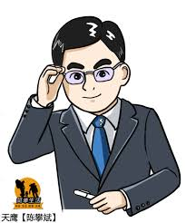
Kewenangan Administrator Program Kesehatan
Menjadi Tim
Perizinan Institusi di bidang Kesehatan
Penyusun buku pedoman/juklak/juknis di bidang kesehatan masyarakat
2
1
Menjadi penilai sertifikasi nakes
Menjadi surveyor akreditasi institusi
4
3

Slide 25
Kewenangan Perencana
Program Kesehatan
Kewenangan Analisis
Kebijakan Program Kesehatan
Mengambil keputusan
Menyusun telaah kebijakan
1
1
Berkoordinasi baik internal maupun eksternal organisasi khususnya terkait penyediaan data untuk perencanaan
Menafsirkan & membuat analisa yang mendalam tentang kebijakan khususnya di bidang kesehatan masyarakat
2
2
Membuat sebuah laporan analisis kebijakan di bidang kesehatan masyarakat
3

Slide 26
Assesmen kebutuhan individu & masyarakat
Memperkuat Gerakan Masyarakat
01
04
KEWENAGAN PENDIDIK KESEHATAN
Membangun Kebijakan Publik yang Berwawasan Kesehatan
Mengembangkan Keterampilan Individu
02
05
Menciptakan Lingkungn yang Suportif
Mampu Mengembangkan Kemitraan
03
06
Mengembangkan Pemasaran Sosial
07

Slide 27
Kewenangan Investigator Kesehatan
Melakukan penilaian gizi pada masyarakat
1
Melakukan investigasi untuk penyakit menular dan tidak menular
2
Melakukan investigasi pada sanitasi tempat-tempat umum, analisis pencemaran lingkungan
3
Melakukan investigasi keberhasilan program kespro dan kependudukan (KIA, KB, AKI, AKB)
4
Membuat laporan dan merumuskan rekomendasi untuk intervensi masalah
5

Slide 28
Kewenangan Analis Data Kesehatan
01
Melakukan analisis kebutuhan data (kuantitatif dan atau kualitatif), cara pengukuran, & metode pengumpulan serta kebutuhan sarana-prasarana yang diperlukan dalam rangka anlysis permasalahan kesehatan masyrakat (evidence based public health)
02
Melakukan penggunaan teknologi yg adaptable & tepat guna sesuai dgn lingkungan utk menjamin validitas dan realibilitas data yg dikumpulkan atau informasi yang dihasilkan
03
Melakukan pemosresan & analisis data utk memperoleh informasi yg selanjutnya digunakan utk pengambilan keputusan dlm rangka memecahkan permasalah kesehatan
04
Melakukan pengukuran, penilaian, & penentuan prioritas factor yg mempengaruhi kshtan di msyrkt berdasarkn data/informasi yg telah diperoleh
05
Merancang manajemen data dan alur pencatatan dan pelaporan data
rutin dan insidental
06
Menjunjung tinggi prinsip kerahasiaan data & etika dlm mengakses, mengumpulkan, menganalisis, menggunakan, mempertahankan & menyebarluaskan data & informasi kesehatan dgn memperhatikan ketentuan peraturan perundang-undangan & atau consensus internasional

Slide 29
Kewenangan Pembimbing Kesehatan Kerja
5. Masalah kesehatan dan kebugaran pekerja termasuk masalah ergonomis di tempat kerja
1. Deteksi dini risiko (lingkungan, bahan dll) dan terjadinya PAK
6. Mengembangkan dan prosedur darurat, bekerjasama dengan pihak berwenang dan layanan darurat, untuk meminimalkan bahaya dari kecelakaan
2. Kolaborasi dgn dokter utk pencegahan, penanggulangan & pengendalian PAK
7. Mengembangkan dan prosedur darurat, bekerjasama dengan pihak berwenang dan layanan darurat, untuk meminimalkan bahaya dari kecelakaan
3. Mengharuskan kontraktor yang bekerja atas nama mereka untuk menerapkan kesehatan, keselamatan dan standar lingkungan sepenuhnya secara kompatibel
8. Melakukan atau mendukung penelitian terhadap peningkatan aspek kesehatan, keselamatan dan lingkungan, mereka proses produk dan operasi selanjutnya, untuk mencapai tujuan obyektif, dirumuskan pada "Peraturan Dasar Keselamatan Kerja"
4. Menilai Aspek kesehatan, aspek keamanan lingkungan sebelum memasuki kegiatan baru dan menilai kembali mereka memetikan perubahan signifikan

Slide 30
Kewenangan Pengawas Kesehatan Lingkungan
Tempat pengolahan makanan dan minuman baik pada tempat-tempat industri pengolahan makanan maupun pada rumah-rumah makan dan restoran.
Pencegahan keracunan pada makanan & minuman serta Pembinaan dan pengawasan dalam rangka peningkatan kebersihan tempat-tempat umum
Menyusun kebijakan teknis dan kebijakan pelaksanaan serta melakukan Pembinaan, pengawasan dan pengendalian atas →
Kualitas air serta pencegahan terhadap pencemaran air, perbaikan kualitas air dan kesehatan lingkungan.
Kualitas lingkungan perumahan, lingkungan pemukiman, pembinaan pengelolaan sampah dan pemantauan pencemaran di lingkungan TPS & TPA.
Peningkatan kesehatan masyarakat pekerja serta pencegahan dan perlindungan terhadap kecelakaan kerja.
Pemberantasan vector penyakit berbasis lingkungan serta pelaksanaan kegiatan analisis dampak kesehatan lingkungan.
Promosi kesehatan masyarakat, pembinaan kemitraan dan peran serta masyarakat dalam upaya promosi kesehatan

Slide 31
Kewenangan Nutrisionis Kesehatan Masyarakat
1
Perencana program gizi
2
Pengelola program intervensi gizi di masyarakat

Slide 32
TANTANGAN

Slide 33
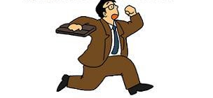
PHC ISSUE
CULTURE
MANAGEMENT
Local culture to support reducing IMR and MMR
FINANCIAL
Public Health focus; curative vs health promotion; Advocacy
STAFF
Village Budget allocation to community empower.
1) Recruitment health workforce.; Moratorium
2) Competence of staff ; nurturing

Slide 34
SWOT PHC IN SERVICES DELIVERY
Health workforce available;
Cadre per village
Available of Disease control guideline
Many program to support Public health
Financial support
Decentralization
Local govt supporting.
Networking and stakeholders.
Financial supporting village.
S
W
O
T
Less Knowledge and concern population (-)
Less optimalization Program.
Health Workforce distribution
Less supporting infrastructure
Local cultural; early marriage, decision base on family structure
Instability policy

Slide 35
STRATEGI

Slide 36
STRATEGI
Mendorong best practices (keberhasilan) setiap sektor dengan branding yang kuat terkait “Hidup sehat dan bugar”
1
Target komunikasi “reach out and touch them”
2
Menu kegiatan yang mencakup perubahan perilaku menuju hidup sehat
bagi individu – keluarga – masyarakat – kelembagaan
(Socio-ecological approach)
3
Menciptakan mekanisme penguatan (incentive system) agar masyarakat
terus menjaga kesehatan dan kebugarannya
4
Ukuran kemandirian masyarakat sangat penting
5

Slide 37
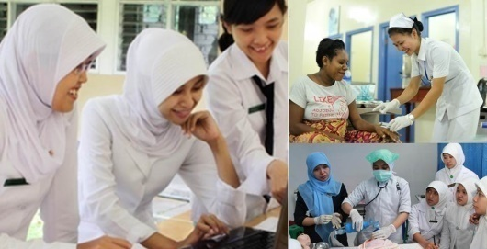
PERAN TENAGA KESEHATAN SECARA UMUM
Siap membantu Kementerian Kesehatan untuk menata ulang sistem dan menjamin sistem Primary Health Care yang mementingkan upaya promotif-preventif yang mendorong kemandirian masyarakat untuk hidup sehat, dan pelayanan kesehatan dasar yang mudah di akses, tersedia lengkap dan merata, bermutu dan terjamin ketersediaannya
Peran Tenaga Kesehatan Masyarakat Secara Khusus
Tenaga Kesehatan Masyarakat Diharapkan mampu mengidentifikasi faktor risiko kesehatan; mencegah dan melindungi masyarakat dari masalah kesehatan; mengedukasi masyarakat; serta mengembangkan kebijakan berbasis bukti, sehingga turut memajukan pelayanan/ pembangunan kesehatan di Indonesia baik dengan mendukung Program Indonesia Sehat (Mis.GERMAS) ataupun dengan inovasi sendiri yang bermutu.

Slide 38
GERAKAN MASYARAKAT HIDUP SEHAT
Merupakan gerakan multisektor INKLUSIF termasuk
swasta dan masyarakat sebagai subyek (bukan
obyek) untuk kegiatan2 menjamin kesehatan termasuk mitigatif dan adaptif bencana
Program terstruktur masing2 sector dgn indikator masing-masing terutama menuju kesehatan dan kesejahteraan keluarga
Mendorong nilai-kepercayaan dan budaya hidup sehat dan bugar
SEHAT

Slide 39
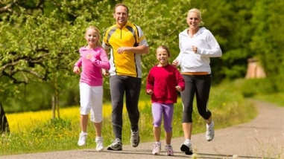
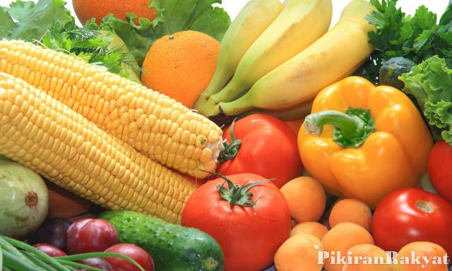
GERMAS MELIPUTI KEGIATAN:
1
2
Melakukan aktifitas fisik,
Mengonsumsi sayur dan buah,
1
Melakukan aktivitas fisik 30 menit per hari,
2
Mengonsumsi buah dan sayur; dan
3
4
Tidak merokok,
Tidak mengkonsumsi alkohol,
3
Memeriksakan kesehatan secara rutin minimal 6 bulan sekali sebagai upaya deteksi dini penyakit
5
6
7
Memeriksa kesehatan secara rutin,
Membersihkan lingkungan,
Menggunakan jamban.

Slide 40
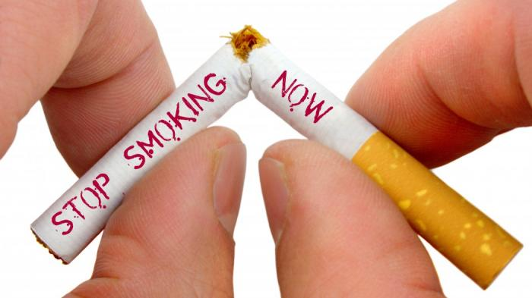
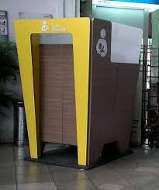
UPAYA-UPAYA GERMAS YANG DAPAT DILAKUKAN
Tidak Merokok
Makan Sayur & Buah
Melakukan Aktivitas Fisik
Tidak Konsumsi Minuman Beralkohol
Kelola Stres
CTPS
Konsumsi Makanan Bergizi Seimbang
Buang Sampah pada Tempatnya
Memiliki & Menggunakan Air Bersih
Memiliki & Menggunakan jamban
Melakukan Pemberantasan Jentik
Memiliki JKN
Menjaga Kebersihan Lingkungan
Sepeda Sehat
Peduli Sampah
Indo Runner
Jalan Sehat
Anti Rokok
Anti Narkoba
Rumah Sehat
Jamban Sehat
Jakarta Marathon
Senam Sehat Netizen
Blogger
Kawasan Tanpa Rokok
Pojok ASI
Pasar Sehat
Sekolah Sehat
Mushola Sehat
Car Free Day
Taman Sehat
INDIVIDU
KELUARGA
KOMUNITAS
INSTITUSI

Slide 41
Kebijakan lainnya adalah melaksanakan Program Keluarga Sehat melalui pendekatan keluarga, dengan 4 strategi :
Perdesaan Sehat
adalah suatu kebijakan yang disertai dengan instrumen koordinasi dan fasilitasi pelaksanaan percepatan pembangunan kualitas kesehatan berbasis perdesaan di daerah tertinggal dalam kerangka mempercepat keterjangkauan pelayanan kesehatan dasar yang berkualitas
1
Diutamakan Promotif dan Preventif, disertai penguatan Upaya Kesehatan Berbasis Masyarakat (UKBM)
2
Sasaran utama adalah keluarga
3
Kunjungan rumah secara aktif untuk peningkatan outreach dan total coverage
4
Pendekatan siklus kehidupan atau life cycle approach.

Slide 42
Terampil Hidup
Partisipasi Masyarakat
Keberdayaan masyarakat yang terukur
Pemahaman hidup sehat
Praktek hidup sehat
Inovasi dan ketahanan keluarga/ masyarakat
UKBM yang efektif
Format banyak (Desa Sehat; PAUD; Posyandu; dst)
Kampung KB (Keluarga sejahtera)
PKH (Kemsos)
Upaya berbasis masyarakat untuk terdidik dan sejahtera
Indikator sementara ini
Indeks Keluarga Sehat (IKS)
Semua sektor perlu bersinergi untuk GERMAS

Slide 43
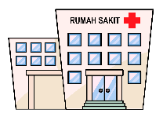
SISTEM KESEHATAN NASIONAL
SKN yang EFEKTIF
Program2 UKP
Layanan primer UKM (FKTP)
Dukungan rujukan (FKTRL)
Komponen subsistem lain dalam SKN yang dikerjakan semua sector dan masyarakat
Program2 UKM yang mampu menuju hidup sehat
Indeks Keluarga Sehat
1
2
3

Slide 44
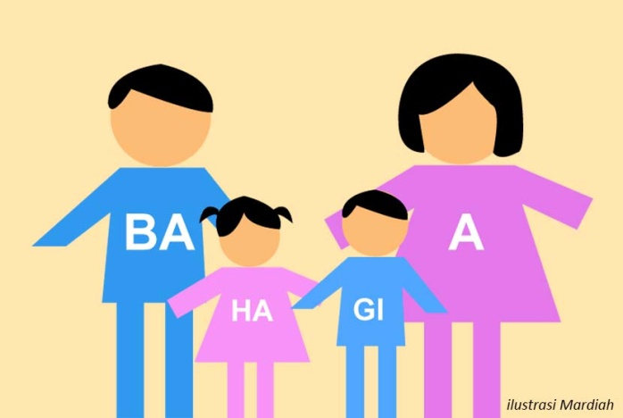
INDIKATOR KELUARGA SEHAT
A | Program Gizi, Kesehatan Ibu & Anak:
1 | Keluarga mengikuti KB
2 | Ibu bersalin di faskes
3 | Bayi mendapat imunisasi dasar lengkap
4 | Bayi diberi ASI eksklusif selama 6 bulan
5 | Pertumbuhan balita dipantau tiap bulan
B | Pengendalian Peny. Menular & Tidak Menular:
6 | Penderita TB Paru berobat sesuai standar
7 | Penderita hipertensi berobat teratur
8 | Gangguan jiwa berat yang diobati / tidak ditelantarkan
C | Perilaku dan kesehatan lingkungan:
9 | Tidak ada anggota keluarga yang merokok
10 | Keluarga memiliki/memakai air bersih
11 | Keluarga memiliki/memakai jamban sehat
12 | Sekeluarga menjadi anggota JKN/askes

Slide 45
Sektoral yang terlibat untuk hidup sehat TIDAK HANYA KEMKES
SDG sebagai payung
Indikator yang sedang disusun jangan terkotak-kotak
Teori system thinking
Ekonomi yang menjaga kelestarian lingkungan yang memelihara HIDUP SEHAT-SEJAHTERA
Health Prevention is contextual
Health promotion is social engineering
Go-CarPool

Slide 46
PARTISIPASI MAHASISWA ATAS PEMBANGUNAN KESEHATAN
1
Mahasiswa dituntut untuk memiliki akhlak yang baik, karena mahasiswa merupakan suatu teladan di tengah-tengah masyarakat.
Turut mengawasi jalannya program dalam mewujudkan program pemerintah agar program-program yang direncanakan tepat sasaran.
2
Berani memberikan solusi dan rekomendasi pada pihak terkait atas adanya gejala yang tidak beres di tengah-tengah masyarakat. Terutama temuan kesenjangan di bidang kesehatan
3

Slide 47
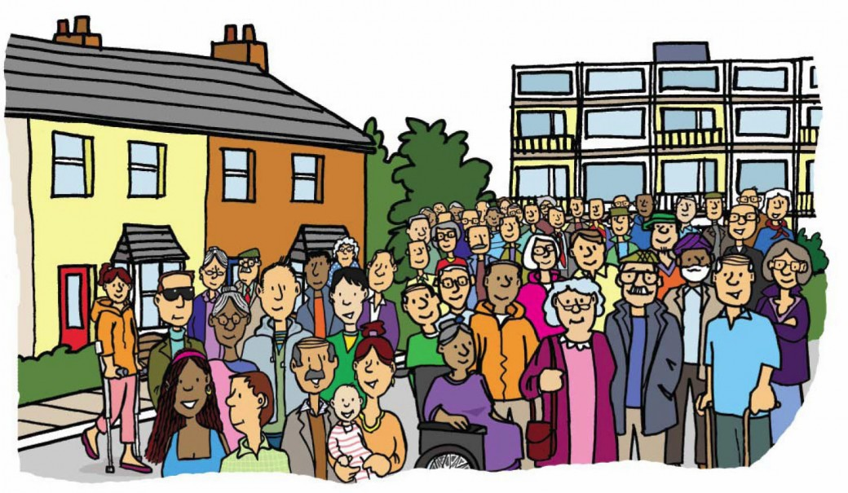
PARTISIPASI MASYARAKAT ATAS PEMBANGUNAN KESEHATAN UHC
1
Mendukung Prinsip Kegotong-royongan dengan mendaftarkan diri dan keluarga ke Jaminan Kesehatan Nasional (BPJS)
2
Menyampaikan kritik & saran secara lisan atau tertulis ke kantor BPJS Kesehatan Jika terjadi permasalahan atas Jaminan Kesehatan Nasional
3
Tidak Menunda Melakukan pengobatan Ke Fasilitas Kesehatan Terdekat. Mis:PKM
4
Terampil Hidup
Aktif melakukan pembayaran Iuran tepat Waktu setiap bulannya atas JKN
5
Ikut Mendukung Gerakan Masyarakat Hidup Sehat (GERMAS) dengan Perilaku CERDIK & PATUH

Slide 48
FUNGSIONAL KESEHATAN
KESEHATAN PERORANGAN
Melakukan intervensi /perlakuan (manajemen)kepada orang sakit (pasien) supaya sehat/sembuh berdasarkan disiplin ilmunya
Melakukan intervensi /perlakuan (manajemen) kepada masyarakat supaya tidak jatuh sakit berdasarkan disiplin ilmunya
KESEHATAN MASYARAKAT

Slide 49
Peran Serta Kementerian Kesehatan atas Kendali Kualitas Pelayanan Kesehatan
1
5
Menyusun regulasi sistem yankes seperti layanan kesehatan primer, petunjuk teknis sistem rujukan
Penanganan kshtn di DTPK yg memerlukn penanaganan keshtn secara khusus terkait kondisi geografis di daerah tsb
2
4
Menyusun regulasi kualitas pelayanan kesehatan, obat dan alat kesehatan
Menyusun regulasi program upaya kesehatan masyarakat
3
Menyusun regulasi tarif pelayanan kesehatan

Slide 50
PELAYANAN KEDOKTERAN | PELAYANAN KESEHATAN MASYARAKAT
Tenaga Pelaksana utama adalah para dokter Perhatian utamanya pada penyembuhan penyakit Sasaran utamanya adalah perseorangan atau keluarga Kurang memperhatikan efesiensi Tidak boleh menarik perhatian karena bertentangan dengan atika kedokteran Menjalankan fungsi perseorangan dan terikat dengan undang-undang. Penghasilan diperoleh dari imbalan jasa Bertanggung jawab hanya kepada penderita Tidak dapat memonopoli upaya kesehatan dan bahkan mendapat saingan. Masalah administrasi sangat sederhana. | Tenaga Pelaksananya adalah para profesional kesehatan masyarakat (Min.Sarjana Kesmas) Perhatian utamanya pada pencegahan penyakit (pelayanan kesehatan primer) Sasaran utamanya adalah masyarakat secara umum. Selalu berupaya mencari cara yang efesien Dapat menarik perhatian masyarakat misalnya dengan penyuluhan masyarakat. Menjalankan fungsi dengan mengorganisir masyarakat dan mendapat dukungan undang-undang atau kebijakan pemerintah (miss; program SKM wajib kerja di Pos2 UKM Desa/Keluarahan). Penghasilan berupa gaji dari pemerintah. Bertanggung jawab kepada seluruh masyarakat Dapat memonopoli upaya kesehatan masyarakat (jika tenaga medis non SKM juga diberikan kewenangan pelayanan kesmas) Menghadapi berbagai persoalan kepemimpinan.
Rujukan dasar Azrul Azwar, Pengantar Administrasi Kesehatan Edisi 3

Slide 51
Kualitas pelayanan kesehatan bergantung pada ketersediaan, jenis dan jumlah SDM kesehatan.
Sumber 1 : Barber, S.L., Gertler P.J., Harimurti P. The Contribution of Human Resources for Health to the Quality of Care in Indonesia. Health Affair 26, no. 3 (2007): w367-w379
Sumber 2 ; WHO. Global Strategy on Human Resources for Health: Workforce 2030. http://www.who.int/hrh/resources/online_consult-globstrat_hrh/en/ diakses 30 november 2015

Slide 52
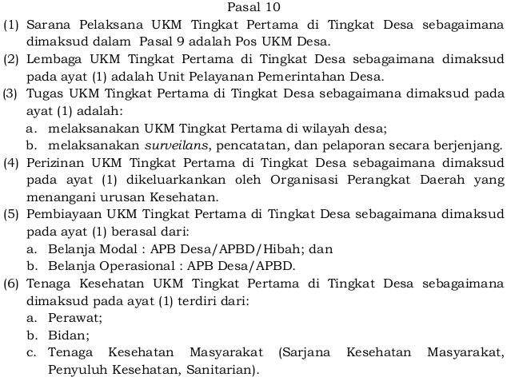
Perda No.6 tahun 2014 tentang Sistem Kesehatan Daerah Kab. Wonosobo Jateng
Contoh
Upaya Realisasi Program

Slide 53
Strategi Upaya Realisasi Program Penguatan Yankes Primer melalui Pos UKM & Pemenuhan Standar Minimal Satu SKM satu Desa/Kelurahan.
No | Strategi Penguatan UKM | Keterlibatan Sektor
1 | Pemenuhan SDM Tenaga Kesmas (SKM) UKM Desa/Kelurahan/Kecamatan/Melalui kuota PNS pusat/daerah, Pegawai tetap non PNS, dll. | Kemkes/Dinkes, Bappenas/ Bappeda, OP/AIPTKMI/FKM, Swasta (CSR), masyarakat dan sektor lain terkait.
2 | Mengupayakan sarana & prasarana pos UKM Desa/Kelurahan | APBN, APBD/APBDes, Swasta (CSR), Hibah Masyarakat dan bantuan sektor lain.
3 | Peningkatan Pembiayaan Kesehatan UKM Desa/Kelurahan. | APBN, APBD/APBDes, Swasta (CSR), Hibah Masyarakat dan sektor lain terkait.
4. | Kebijakan Program, Surat Keputusan Gubernur/ Bupati/Dinkes/Puskesmas/Desa/Perda/perdes/SK Kades. | Pemda, Pemkab, Pemdes, dan sektor lain.

Slide 54
Target rasio SKM/penduduk tahun 2019-2025
dalam Permenkes 33/2015
Jika terget Rasio SKM/100.000 penduduk adalah 16 SKM pd th 2019 dihubungkan dengan jumlah penduduk tiap desa di jawa, maka; 100.000 penduduk dibagi 16 SKM = 6.250 penduduk / 1 SKM
Sesuai Dengan UU No.6/2014 tentang Desa bahwa Desa untuk Jawa minimal ada 6000 penduduk.
Artinya jika pakai standar target rasio SKM per 100.000 penduduk tahun 2019 adalah 16 SKM/100.000 penduduk maka minimal/paling tidak ada satu (1) SKM dalam tiap Desa/kelurahan yang penduduknya -+ 6 -7 ribuan.
Jika satu desa/kelurahan memiliki lebih banyak penduduk misal 10-13 ribuan, maka minimal ada 2 SKM sebagai tenaga kesmas.

Slide 55
Beberapa Contoh Peran SKM di Kelurahan/Desa :
Membantu meningkatkan derajat kesmas (Menurunkan angka kesakitan dan kematian karena PTM, PM,, AKI & AKB dengan strategi pemberdayaan masyarakat baik secara umum atau pun per peminatan keahlian (promkes, epid, akk, pembimbing kerja, dll)
Meningkatkan upaya promotif & preventif baik penyakit menular maupun tidak menular
4
1
Membantu meningkatkan UKP, Mis; pendampingan kelurahan/desa, pendamping Bumil resti/ASI, PMO penderita TB, Pendamping ODHA, pendamping/ manajer penderita PM serta PTM, dan sejenisnya.
2
Membantu Meningkatkan perekonomian berbasis kesmas Mis; Mengelola Sampah Rumah tangga dan industri menjadi koperasi atau bank sampah, Pasar Sehat, Sekolah Sehat, kantin sehat, Desa & Kabupaten Sehat dan sejenisnya.
5
Membantu merencanakan, menyusun, melaksanakan, & mengevaluasi program kerja kelurahan/desa sesuai peraturan/perundang-undangan yg berlaku terkhusus bidang kesehatan masyarakat tingkat desa/kabupaten.
3

Slide 56
Dengan Adanya SKM di Desa/Kelurahan
Akan menjamin ketersediaan SDM Kesehatan lain untuk memenuhi standar minimal SDM Kesehatan di Fasilitas Kesehatan seperti Puskesmas, Pos UKM Desa/keluarahn karena prinsip SKM adalah bekerja dengan nakes lain adalah keharusan (setiap nakes memiliki kelebihan dan kekurangan yang merupakan satu kesatuan dalam sebuah sistem yang saling mengisi dan menguatkan), tidak ada satu nakes yang paling hebat atau mendominasi dan bisa bekerja sendiri. Semakin banyak nakes dan beragam akan berdampak positif bagi masyarakat
(kurniati & effendi, 2012).

Slide 57
6 TANGGUNG JAWAB TENAGA PUBLIC HEALTH
Pencegahan epidemik & Penyebaran penyakit
Perlindungan masyarakat dari bahaya lingkungan
Pencegahan Kecelakaan
Promosi & Mendorong perubahan perilaku sehat
Respon cepat terhadap bencana & membantu masyarakat dalam tahap pemulihan
Memastikan ketersediaan yankes yang berkualitas, terjangkau, mudah diakses.

Slide 58
KESIMPULAN
1
Fakta Kesehatan Global saat ini membuktikan, Ancaman Kesehatan Masyarakat masih Meningkat Secara Signifikan Baik Frekuensi Maupun Ukuran
Guna Memperkuat Sistem Kesehatan Akses & Kualitas Layanan Kesehatan, Masih Perlu Suatu Pengembangan Ketenagaan Profesional Kesehatan Masyarakat Yang DITATA Lebih Profesional.
Penguatan Regulasi, Manajemen, & Struktur Organisasi dapat Dilakukan dalam Menghadapi Tantangan Global Saat Ini Baik Dari Segi Pelayanan Maupun Ancaman Kesehatan.
Tenaga Kesehatan Masyarakat Diharapkan mampu turut serta memajukan pelayanan/ pembangunan kesehatan termasuk mendukung program kesehatan (GERMAS, Program Keluarga Sehat, dan Perdesaan Sehat.
Ketersediaan SKM saat ini belum terdistribusi secara merata di sejumlah wilayah dimana seharusnya dibutuhkan
1 DESA/KELURAHAN 1 SARJANA KESEHATAN MASYARAKAT
2
3
4
5

Slide 59
TERIMAKASIH

